Slide 1
ICS回课 13
郭梓墨

Slide 2
0.上一讲回顾：
内存局部性：
动机：程序更容易使用地址接近于先前使用过的数据的数据
分为空间与时间局部性
空间局部性：邻近的数据更有可能连续访问
时间局部性：先前访问过的数据更有可能访问

Slide 3
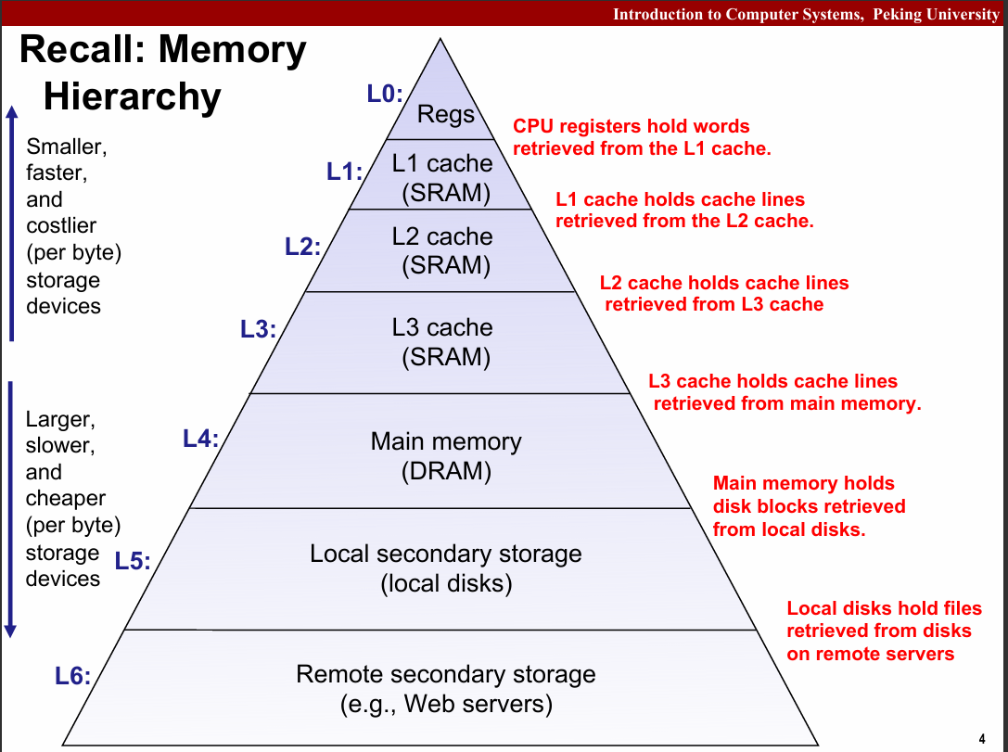
0.上一讲回顾
Memory Hierarchy
上一层作为下一层的缓存

Slide 4
0.上一讲回顾
缓存：
缓存相对较小，较快
访问的两种情况：Hit/Miss
Hit：访问的数据在缓存内
Miss：访问的数据不在缓存内，分为3种（3C，Cold/Capacity/Conflict）
Cold – 程序启动时缓存中未加载数据
Capacity – 工作集大于缓存大小
Conflict – 多个块映射到同一个缓存区域

Slide 5
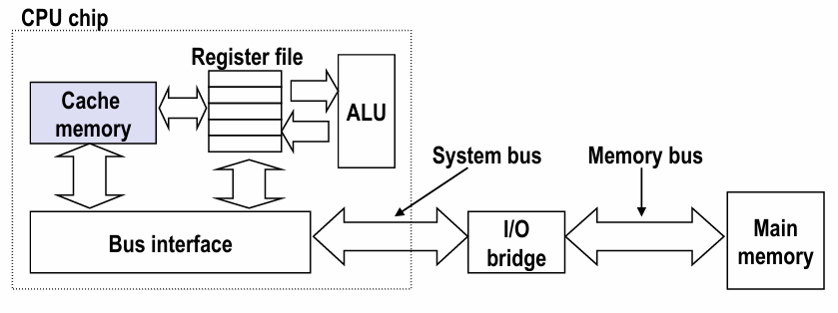
1.1 内存读写流程
CPU先将需要访问的地址传输到Cache
若命中：直接返回访问的值
否则：通过总线将地址传输至Main Memory，获取对应位置的数据，并修改Cache

Slide 6
2.Cache结构
地址被从高到低分为tag，index与offset三段
先利用index找到cache中的组（Set）
再根据tag（是否与组内某一行的tag相同）与validation bit（是否为1）查看是否命中
最后根据offset决定取出数据的位置。

Slide 7
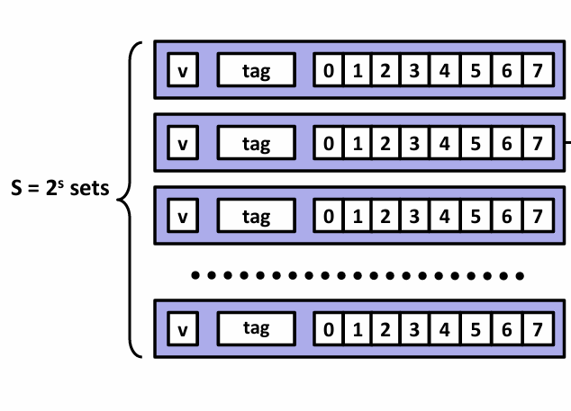
2.1 直接映射
每一个Set中只有一行

Slide 8
2.1 直接映射
Set ID | v | tag | Block
0 | 1 | 101 | M[0xA0~0xA7]
1 | 0
2 | 0
3 | 1 | 001 | M[0x38~0x3F]
8位地址，8bytes/block，short类型
访问1：0x3A = 0011 1010 cache Hit!
直接取set 3的2，3两个byte

Slide 9
2.1 直接映射
Set ID | v | tag | Block
0 | 1 | 101 | M[0xA0~0xA7]
1 | 0
2 | 0
3 | 1 | 001 | M[0x38~0x3F]
8位地址，8bytes/block，short类型
访问1：0x3A = 0011 1010 cache Hit!
直接取set 3的2，3两个byte
访问2：0x49 = 0100 1001 Miss
访问内存。

Slide 10
2.1 直接映射
Set ID | v | tag | Block
0 | 1 | 101 | M[0xA0~0xA7]
1 | 1 | 010 | M[0x48~0x4F]
2 | 0
3 | 1 | 001 | M[0x38~0x3F]
8位地址，8bytes/block，short类型
访问1：0x3A = 0011 1010 cache Hit!
直接取set 3的2，3两个byte
访问2：0x49 = 0100 1001 Miss
访问内存。

Slide 11
2.2 组相联
每一个Set中存在着多个行

Slide 12
2.2 组相联
Set ID | v | tag | Block
0 | 1 | 1010 | M[0xA0~0xA7]
0 | 0
1 | 0
1 | 1 | 0011 | M[0x38~0x3F]
8位地址，8bytes/block，short类型
2 lines/set
访问1：0x3A = 0011 1010 cache Hit!
直接取set 3的2，3两个byte
访问2：0x49 = 0100 1001 Miss
访问内存。

Slide 13
2.2 组相联
Set ID | v | tag | Block
0 | 1 | 1010 | M[0xA0~0xA7]
0 | 1 | 0100 | M[0x48~0x4F]
1 | 0
1 | 1 | 0011 | M[0x38~0x3F]
8位地址，8bytes/block，short类型
2 lines/set
访问1：0x3A = 0011 1010 cache Hit!
直接取set 3的2，3两个byte
访问2：0x49 = 0100 1001 Miss
访问内存。

Slide 14
2.3 一般情况 – 读取
下面的讨论基于存在2^e个Sets，每个Sets中存在2^e行，每一个block的尺寸是2^b进行。
读取时，先根据index查找对应的Set，再根据tag逐一与Set中的行进行验证
若存在tag与index均匹配且valid bit为1的行，则根据offset从行中对应位置取出数据

Slide 15
2.3 一般情况 – 写入
下面的讨论基于存在2^e个Sets，每个Sets中存在2^e行，每一个block的尺寸是2^b进行。
写入时存在多种方案：
命中时直接写入内存（write-through）还是先写入Cache待交换时写入内存（write-back）？
未命中时写入Cache的某一行中（write-allocate）还是直接写入内存（no-write-allocate）？

Slide 16
2.3 一般情况 – 写入
更好地利用Cache
选择write-back+write-allocate

Slide 17
2.3 一般情况 – 写入
在每一行中添加一个dirty bit（以标记是否需要写入内存）
当write hit时直接写入cache，并将dirty bit置为1
Miss时先把对应的block读入cache，再写入数据，置dirty bit为1
在交换时将整个块写入内存，并归零dirty bit

Slide 18
2.4 讨论
为什么使用中间的位作为查找Set的index？

Slide 19
2.4 讨论
为什么使用中间的位作为查找Set的index？
空间连续性强：选择高位作为index时，访问相邻元素易引发Conflict Miss，降低Cache效果

Slide 20
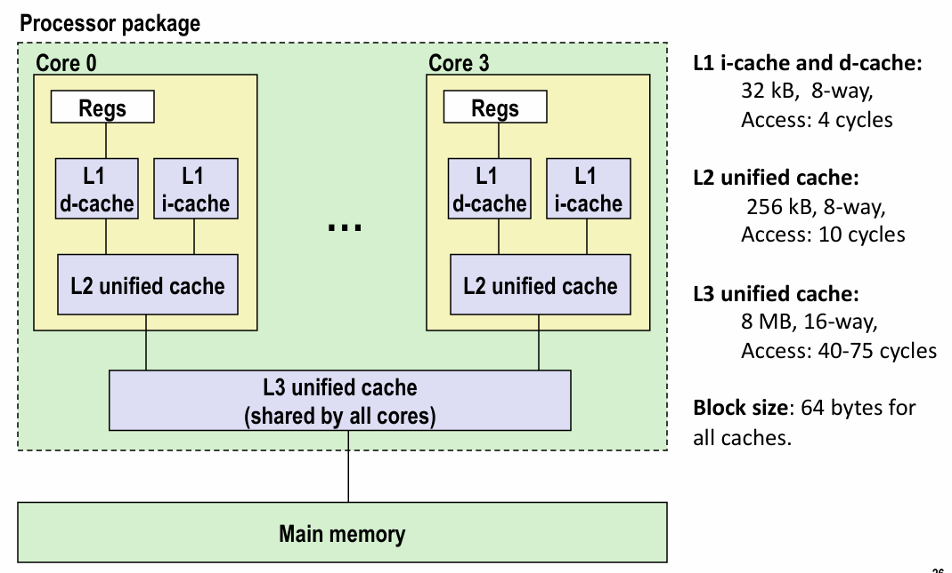
2.5 intel i7缓存结构分析

Slide 21
2.6 Cache性能指标
Miss Rate：Cache Miss的比例
Hit Time：Cache Hit时所需时钟周期数
Miss Penalty：Cache Miss时带来的额外时间开销，可能在量级上与Hit Time有显著差异

Slide 22
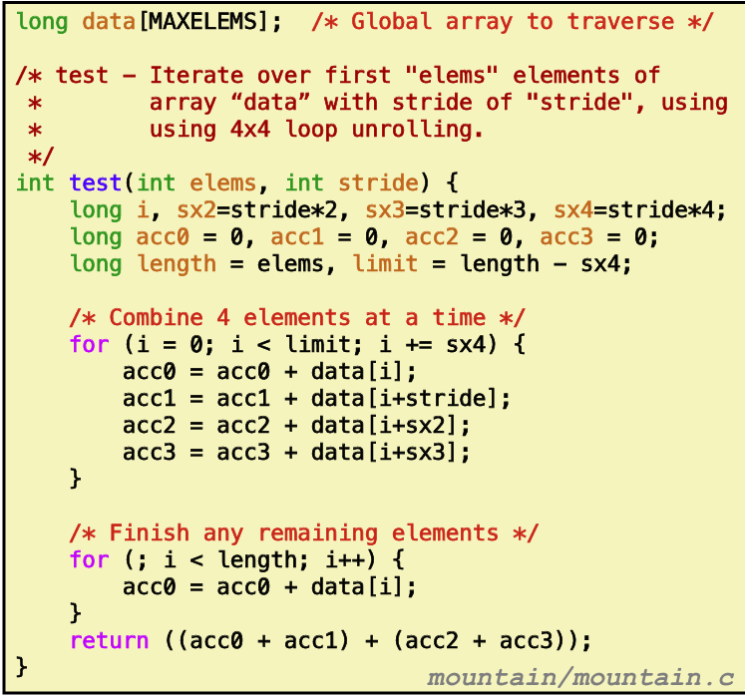
3.1 示例程序分析

Slide 23
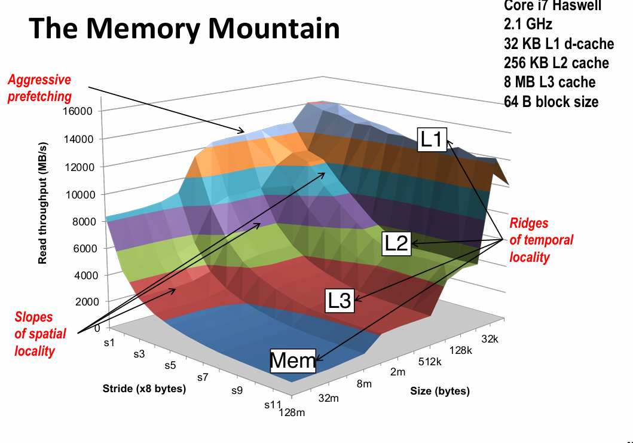
3.2 The Memory Mountain

Slide 24
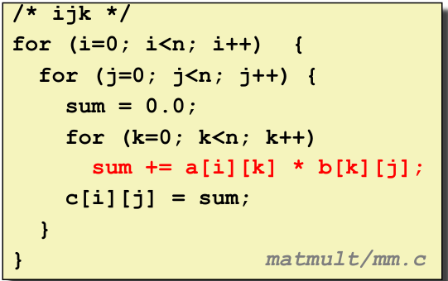
3.3 另一个例子：矩阵乘法
由于矩阵的行是连续存储的，在计算矩阵乘法时，若可以行遍历更多矩阵，则可以更好地利用局部性提升效率

Slide 25
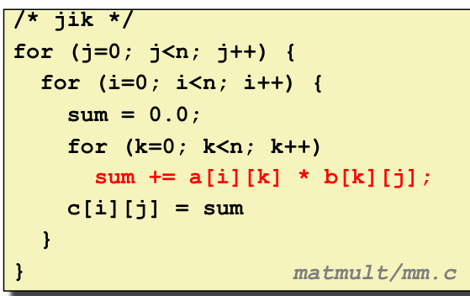
3.3 另一个例子：矩阵乘法
由于矩阵的行是连续存储的，在计算矩阵乘法时，若可以行遍历更多矩阵，则可以更好地利用局部性提升效率
经典方法：A的某一列逐元素乘以B的某一行，存入C的某一位置

Slide 26
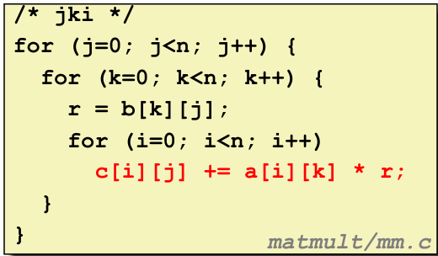
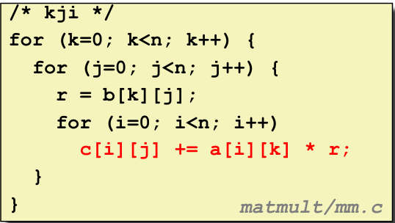
3.3 另一个例子：矩阵乘法
由于矩阵的行是连续存储的，在计算矩阵乘法时，若可以行遍历更多矩阵，则可以更好地利用局部性提升效率
糟糕的情况：把B的某一元素存起来，和A某一列元素分别向成并累加在C的某一行上

Slide 27
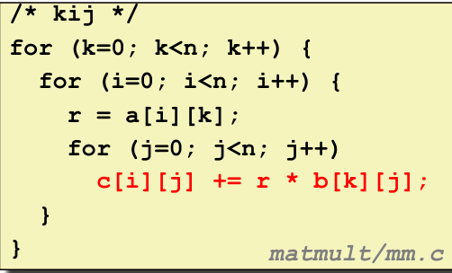
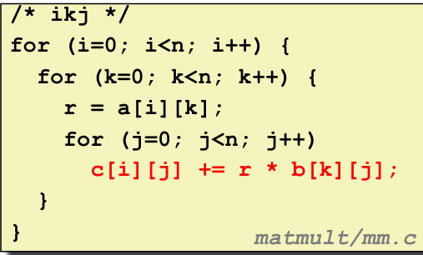
3.3 另一个例子：矩阵乘法
由于矩阵的行是连续存储的，在计算矩阵乘法时，若可以行遍历更多矩阵，则可以更好地利用局部性提升效率
一种优化：将A的某一个元素存入寄存器，并用其乘以B的某一行，累加在C的某一行上

Slide 28
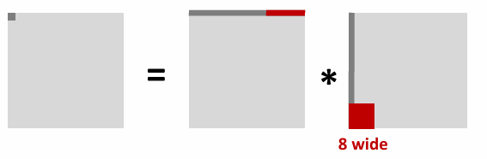
3.4 miss次数分析
假设Cache每一Block可以存储8个矩阵元素
计算C的每一个位置需要miss 9n/8次
一共9n^3/8次

Slide 29
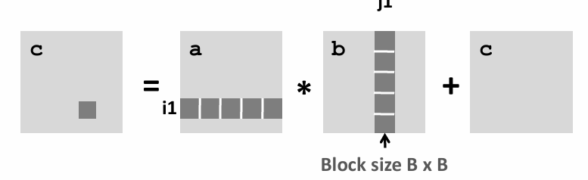
3.5 一种解决方案
将矩阵分成B*B子矩阵
Miss次数降低至n^3/4B
(此时B不能过大，否则可能超出cache大小)

Slide 30
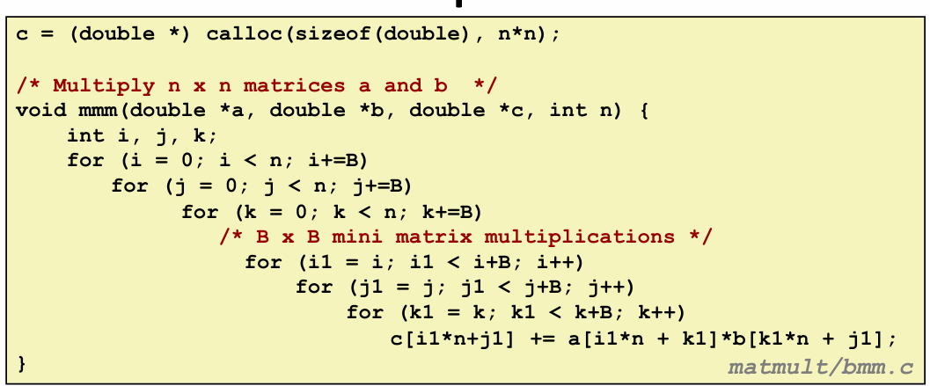
3.5 一种解决方案
代码分析：

Slide 31
感谢聆听！

